Slide 1
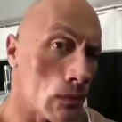
Chatbot Project Pythonnal (?)
Buda Levente István, Bogi

Slide 2
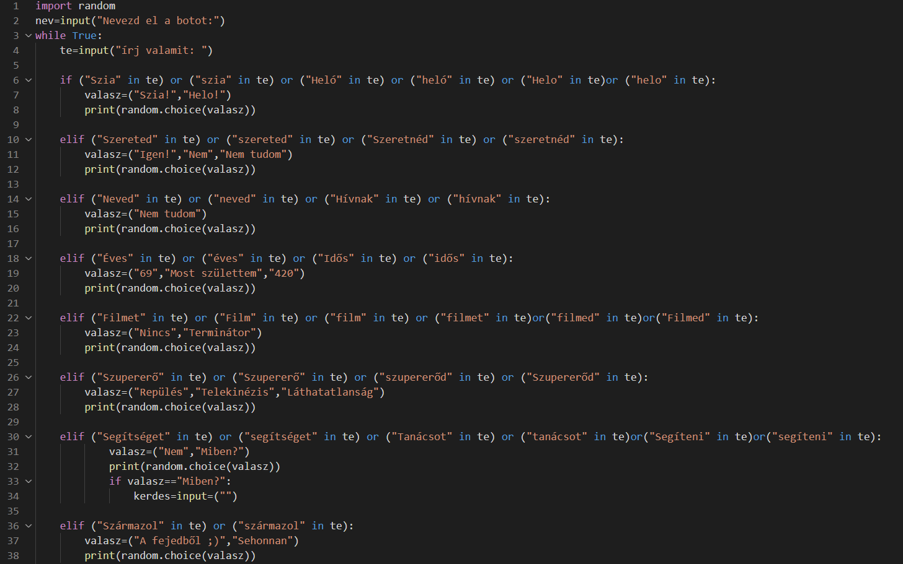
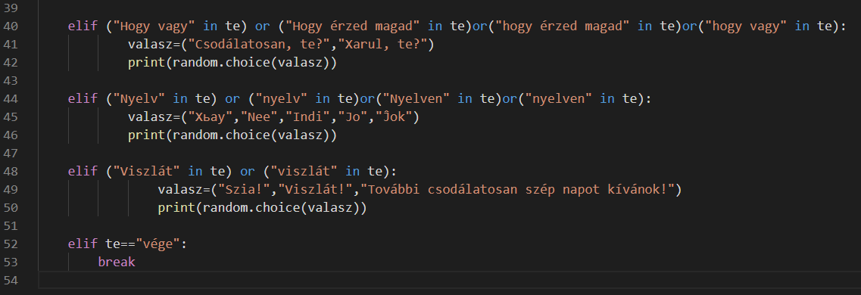
A kezdetek
Tervezés
Python próba
MŰKÖDIK!!

Slide 3
A weboldal

Slide 4

A bonyodalom…
Az eredeti ötletünk az volt, hogy csak megcsináljuk Python-ban a botot és kész, de később az az ötletünk támadt, hogy egy weboldalban jobban nézne ki. Viszont, azt ekkor még nem tudtuk, hogy nem fogjuk tudni összekötni a Python fájlt a HTML-lel.

Slide 5

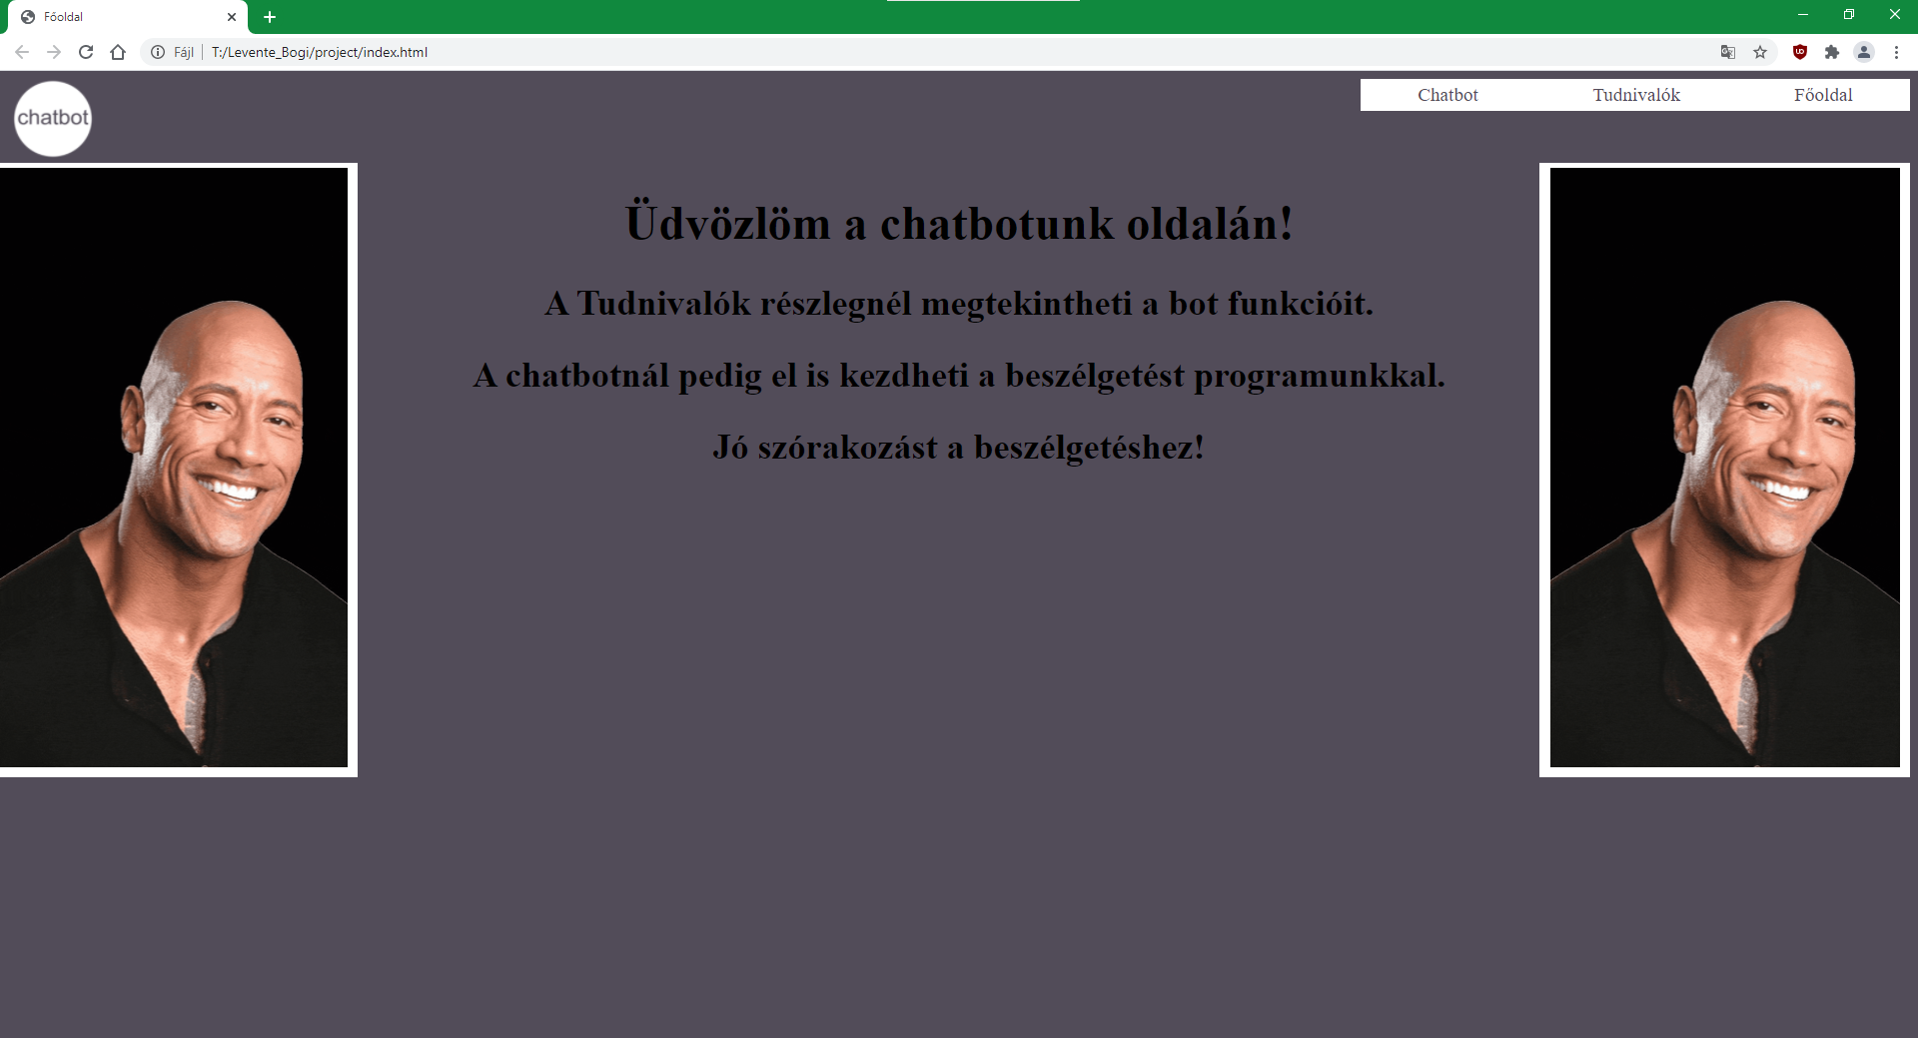
Megoldás
Végül azt találtuk ki, hogy a Python részt átírjuk Java-scriptre, viszont mivel azt még nem tanultuk ezért utánanéztünk a neten, hogy hogy kell csinálni. Póra az szenvedés után sikerült működésre bírni, viszont csak angolul működik, mert nem szereti az ékezeteket.

